Slide 1
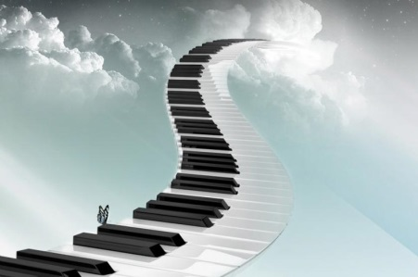
Művészet Kórélettana
Választható kreditpontos graduális és posztgraduális tantárgy
2015/2016. II. félév
Alkotás - lélektan, élettan, kórélettan
Prof. Dr. Rosivall László
Kórélettani Intézet
Nephrológiai Kutató és Képző Központ
Elméleti Doktori Iskola - Semmelweis Egyetem

Slide 2
Üzenet annak a néhány érintett hallgatónak…
Erre a tanfolyamra az érdeklődőket várjuk és nem a kredit pont vadászokat!
A tanfolyam szellemiségével ütközik mindenfajta tisztességtelen viselkedés!
A jövő évi kurzusra erkölcs és etika című előadást már beterveztem!

Slide 3
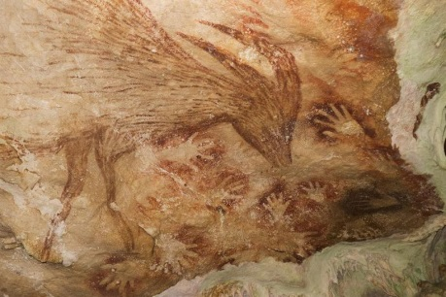
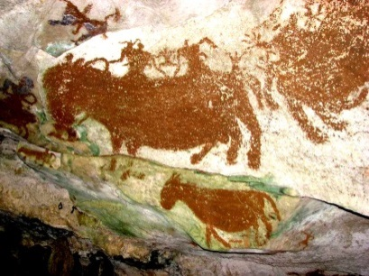
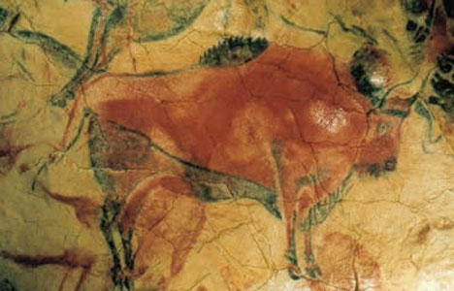
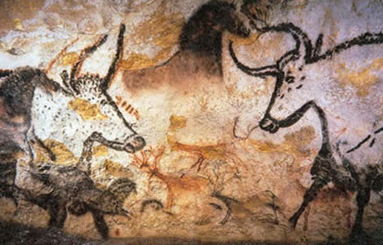
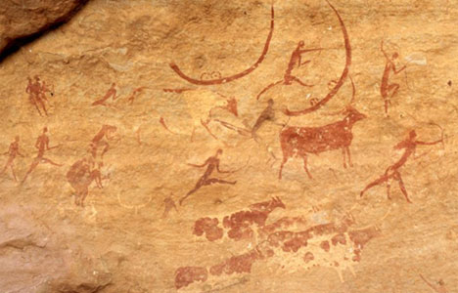
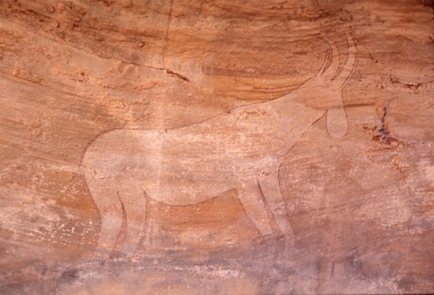
40 000 - 200 éves barlang rajzok / festmények Indonéziától Európáig
(Kik, mit, miért, hogyan, mindenütt, mettől-meddig?)
Alkotás vagy kommunikáció?!
Legrégebbi rajzok, Indonézia
Franciaország: Altamira, Lascaux Barlang, bölények, bikák, mamutok, szarvasok vaddisznók,
akár 4m magas, 15000 éves rajzok
Tassili-n-Ajjer, Algéria, Szahara

Slide 4
Mi az alkotás?
A gondolat, a szó, minden mondat, vagy csak a műalkotás?
Minden alkotás és alkotó jó?
Minden alkotás maradandó?
Minden alkotó épít, vagy rombol?
Hol kezdődik az alkotás, az ötletnél?
Mikor és hol születnek a legjobb ötletek?
Mi kell ahhoz, hogy az ötlet megvalósuljon?
Hol végződik az alkotás, múzeumban vagy a szemétdombon?
Aki dudás akar lenni, pokolra kell annak menni!?
Kell-e szenvedés, kell-e börtön?
Kell-e háború a nagyszerű alkotásokhoz?
A jó házasságban születnek nagy dolgok?
Vagy rossz házasságban?
Mi lehet az ihlet?
Minél rondább egy alkotás, annál vonzóbb, érdekesebb?
Minél szürkébb, annál „szebb”?

Slide 5
“Alkosd és ápold lelkedet,
mint egy kertet,
vigyázz az élet évszakaira, mikor a gyomlálás, a gazszedés, a trágyázás ideje van,
s a másikra, mikor minden kivirul lelkedben, s illatos és buja lesz,
s megint a másikra, mikor minden elhervad, s ez így van rendjén,
s megint a másikra, mikor letakar és betemet fehér lepleivel mindent a halál. Virágozz és pusztulj, mint a kert:
mert minden benned van.
Tudjad ezt:
te vagy a kert és a kertész egyszerre.”
(Márai Sándor: Ég és Föld)

Slide 6
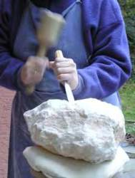
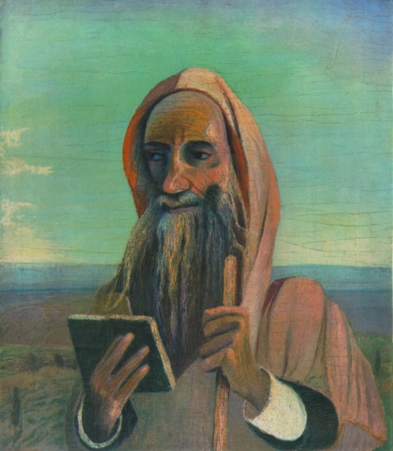
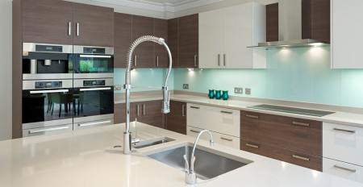
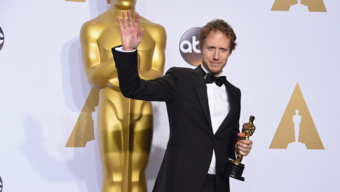
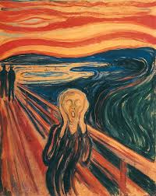
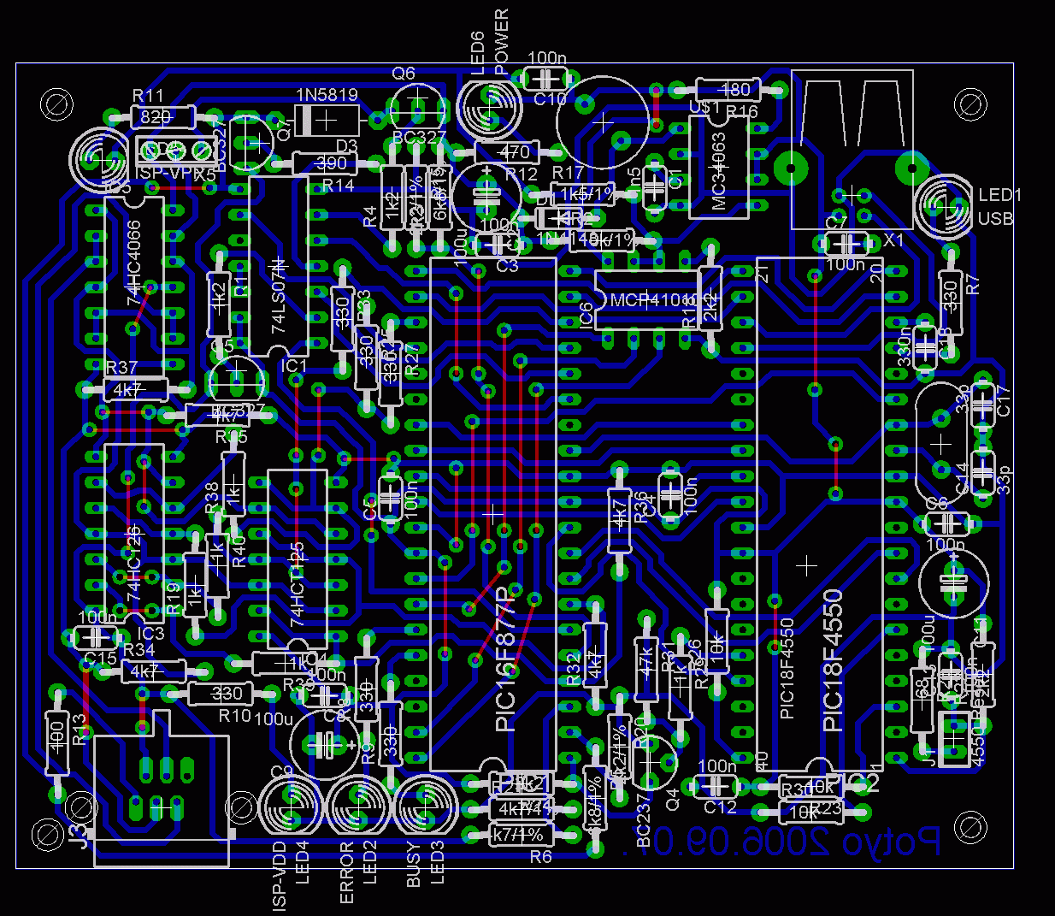
Alkotásnak van
Történelme
Eszköze
Üzenete
Alkotója
Értelme
Értéke
Jövője
Szellemisége
Értője…
De
Lélektana,
Élettana
Kórélettana!?
Kinek?
Alkotónak?
Alkotásnak?
Befogadónak?
Csontváry: Próféta
Munch: Sikoly

Slide 7
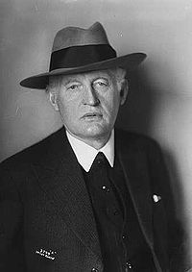
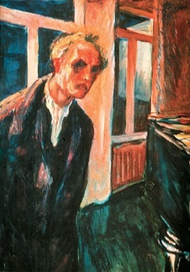
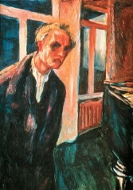
I. Művészeti Alkotás
Edvard Munch (1933)
Munch : Önarckép
Egyéni feldolgozás/
Átépítés/Alkotás
Belső-Külső Valóság
Új, Műbeli Valóság
?
II. Befogadás
Egyéni feldolgozás/
Megértés, Átépítés
Új, Műbeli Valóság
Virtuális Valóság
I + II = Művészet

Slide 8
Az Alkotó
Valóság
/Inger
Fény
Szín
Hang
Forma
Szag
Íz
Esemény
Jelfogó
/Érzékelő
/Receptorok
Hullám
Molekula
Rezgés
Feldolgozó
/Értékelő
/Idegrendszer
- Psyche
Jelfeldolgozás
Absztrakció
Érzelmi értékelés
Logikai értékelés
Előzmények
Alkotás
/Ihlet
/Ötlet
/Üzenet
/Kivitelezés
Rajzolás
Festés
Éneklés
Táncolás
Zenélés
A mű
/Művészeti
Valóság
Kép
Színdarab
Fotó
Zenemű
Tánc
Opera
A Befogadó
A mű = Valóság
/Inger
Fény
Szín
Hang
Forma
Szag
Esemény
Jelfogó
/Érzékelő
/Receptorok
Hullám
Molekula
Fizikai erő
Feldolgozó
/Értékelő
/Idegrendszer
- Psyche
- Feldolgozás
- Absztrakció
- Érzelmi értékelés
- Logikai értékelés
- Előzmények
A képzelt
/Virtuális Valóság
Kép
Színdarab
Fotó
Zenemű
Tánc
Opera

Slide 9
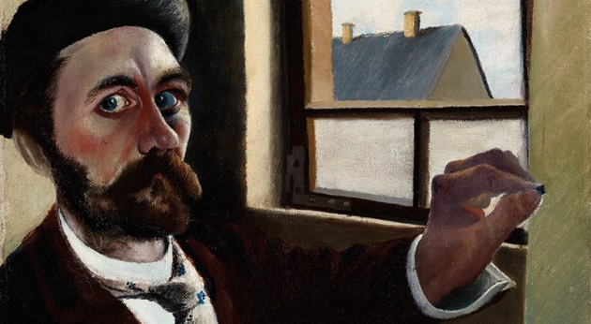
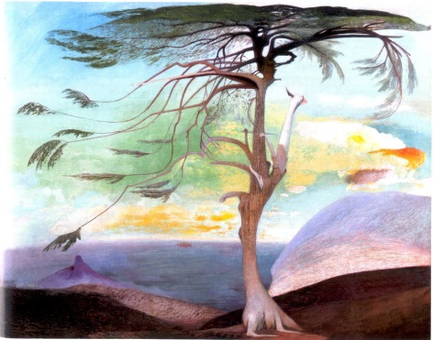
Csontváry: Önarckép
Művészeti alkotás és befogadás
Élettani-kórélettani folyamatok által meghatározott
Alkotás genetikája, ikrek ugyanazt, ugyanúgy; és a rokonok?
A psyche hatása az agyműködésre kikapcsolható?
Külső hatások a psychén vagy közvetlenűl az idegrendszerreen keresztűl?
Művészeti élmény kémiailag indukálható?
Psychés zavarok kivetítése?
Kóros állapotok tükröződése?
Tervezett tudatmódosítás, szétkapcsolás, stb.
Csontváry: Magányos cédrus

Slide 10
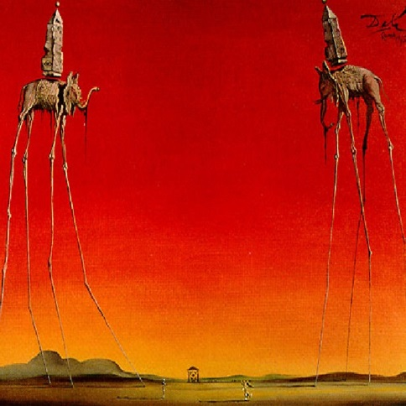
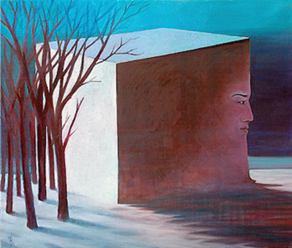
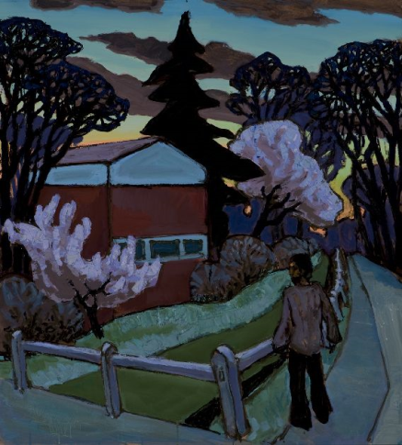
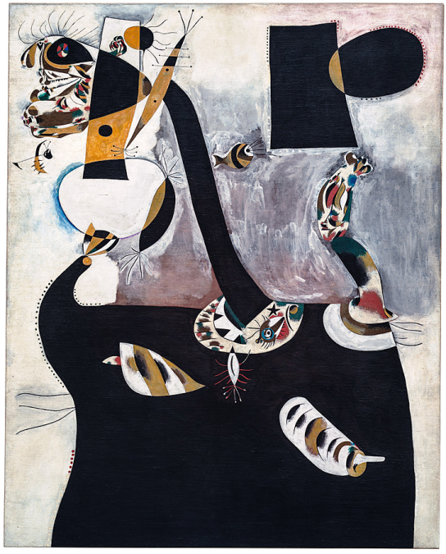
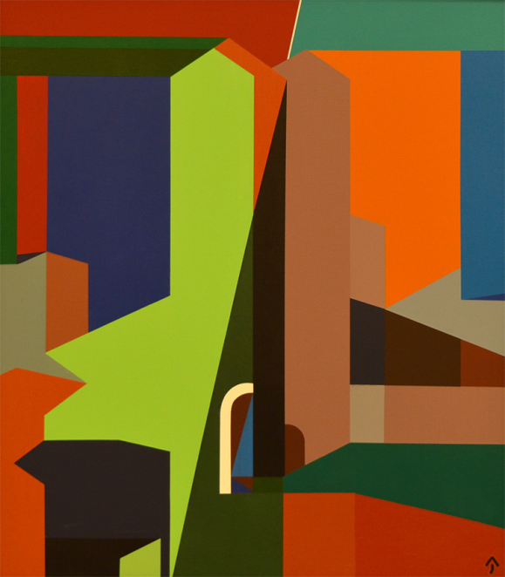
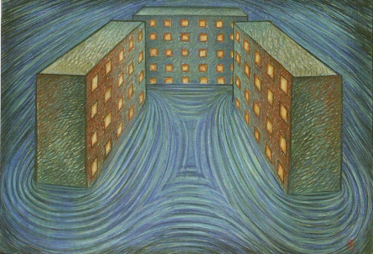
Nagy kérdések
Az alkotó múltja, jelene és jövője?
Az alkotás hatása az emberre és az alkotóra?
Ki az alkotó?
Ki az, aki csak gondolja?
Mi az értékhatározó?!
Mi a cél?
Mi a feladat?
Élet és Művészet, Salvador Dali
Patak-árok Tenk László
Ülő nő, Joan Miró
Hetedhéthatár, Aknay János

Slide 11
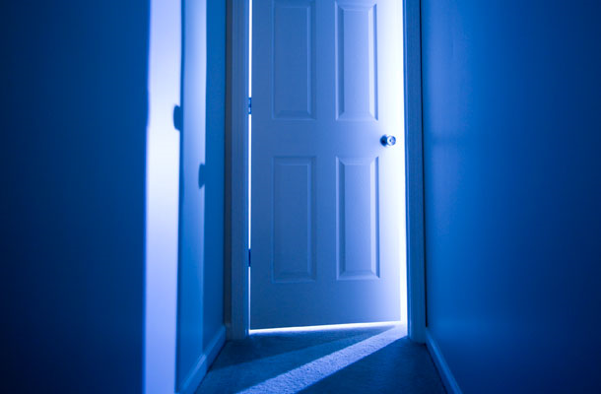
Művészet Kórélettana
Választható kreditpontos graduális és posztgraduális tantárgy
2015/2016. II. félév
Fejezetek az alkotáslélektanból
Prof. Dr. Túry Ferenc
Kórélettani Intézet
Nephrológiai Kutató és Képző Központ
Elméleti Doktori Iskola - Semmelweis Egyetem

Slide 12
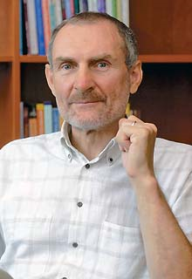
Fontosabb kitüntetések
Hollós István-díj (Magyar Pszichiátriai Társaság, 1991);
DOTE kiváló oktatója (1998);
Goldschmidt Dénes-díj (Magyar Pszichiátriai Társaság, 1998 és 2010);
Nyírő Gyula-díj (2007 és 2013);
Honorary Membership of the World Psychiatric Association (2008);
Prónay Gábor-díj (Magyar Gasztroenterológiai Társaság Colon Szekciója, 2010); „A magyar hipnózisért” emlékérem (Magyar Hipnózis Társaság, 2011);
Lege Artis Medicinae díja (2011); Batthyány-Strattmann László-díj (2013);
a Magyarországi Bálint Mihály Társaság örökös tagja (2015).
Több kongresszusi díj.
Nem szakmai kitüntetés:
- A népművészet ifjú mestere (1978);
- Hivatásos előadóművész (1985).
Dr. Túry Ferenc intézetvezető, igazgató
Debreceni Orvostudományi Egyetem,
Általános Orvostudományi Kar;
Kossuth Lajos Tudományegyetem, Bölcsészettudományi Kar, pszichológia szak,.
Szakvizsgák: neurológia (1979); pszichiátria (1982); pszichoterápia (1994); pszichiátriai rehabilitáció (2005),
Kiképző terapeuta cím hipnoterápiából (1990) és családterápiából (1997); magatartásterapeuta cím (1994). European Certificate of Psychotherapy (2004). obezitológusa (2013).

Slide 13
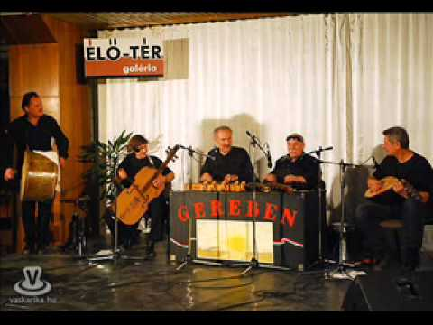
Gereben együttes

